Slide 1
Konfliktuskezelés, érzelmi intelligencia és a zaklatás megelőzése
Firenze, 2023. március 13-17.
Már Orsolya

Slide 2
2022-1-RO01KA121-SCH-000064799
Résztvevők: Kőmíves Noémi, Vass Csilla, Bokor Attila, Popescu Marius, Leopold Tünde, Már Orsolya
Firenze, március 13-17. között
Europass Teacher Academy
Tréner: Susan Gagliano

Slide 3
A képzés célja
a kurzus elvégzője segítséget kap az iskolában jelentkező konfliktusos nevelési helyzetek hátterének megismerése.
megismerkedik hatékony konfliktuskezelési stratégiával valamint, elméleti ismereteket szerez az előbb felsorolt témakörben
Iránymutatást kap az érzelmi intelligencia fejlesztésére a gyermekek körében.

Slide 4
Főbb témák
Konfliktuskezelési stratégiák.
Kié a probléma?
Kommunikációs gátak. Kommunikációs stílusok problémahelyzetekben.
Konfliktusok elemzése: konfliktust kiváltó okok, szükségletek, érzelmek.
Problémamegoldás nevelési helyzetekben az érzelmi intelligencia segítségével.

Slide 5
A képzés bemutatása
csoportos tevékenységekben és páros munka
a zaklatás fogalmának meghatározás
stratégiák, amelyekkel az ilyen helyzetek megelőzhetők és kezelhetők az iskolában.
konfliktusforrások, konfliktusok megnyilvánulásai, csoportdinamika meghatározása
gyakorlati tevékenységek a csoportkohézió és a jó közérzet fokozása érdekében
szerepjátékok
padlet

Slide 7
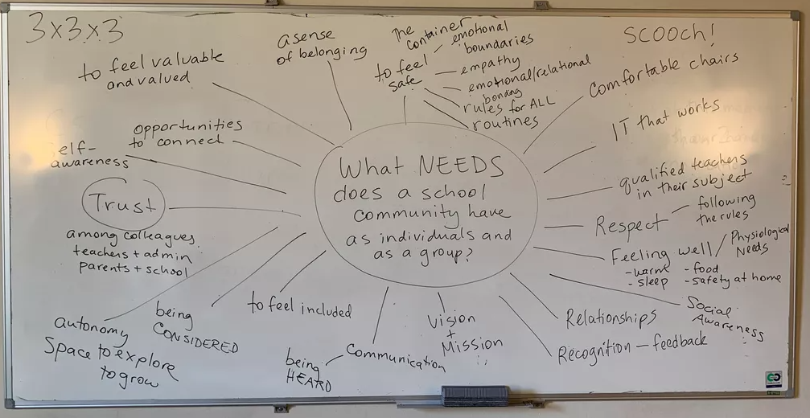

Slide 8
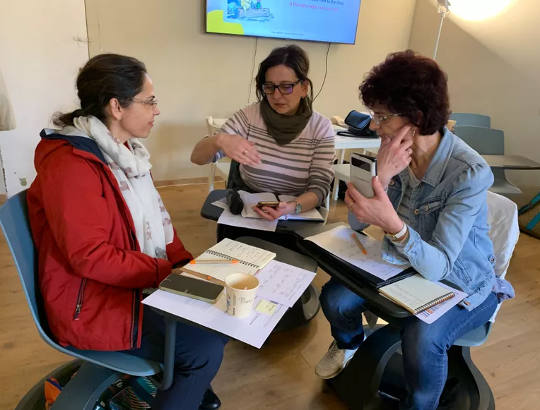

Slide 9
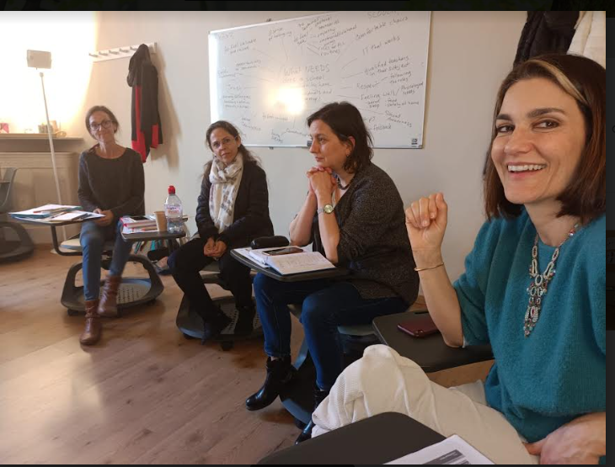

Slide 10
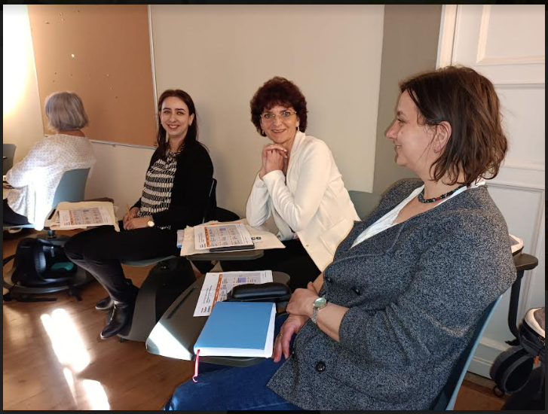

Slide 11
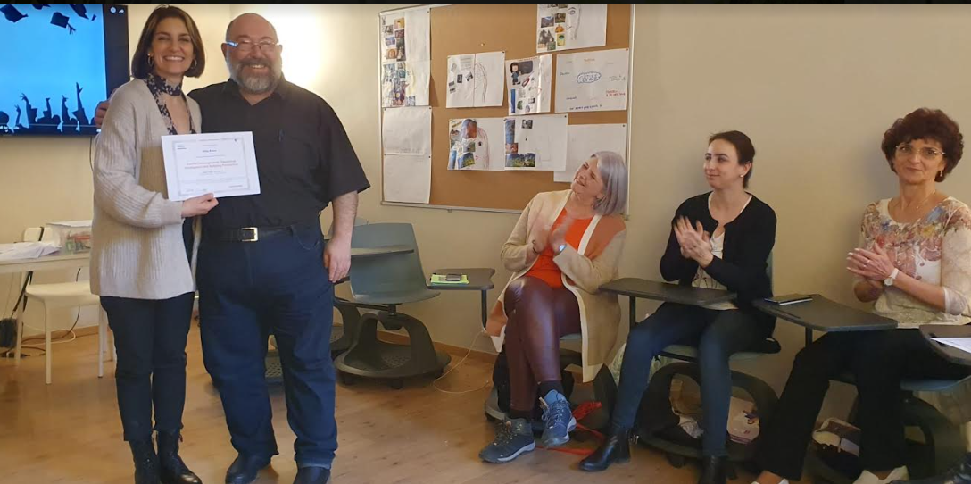

Slide 12
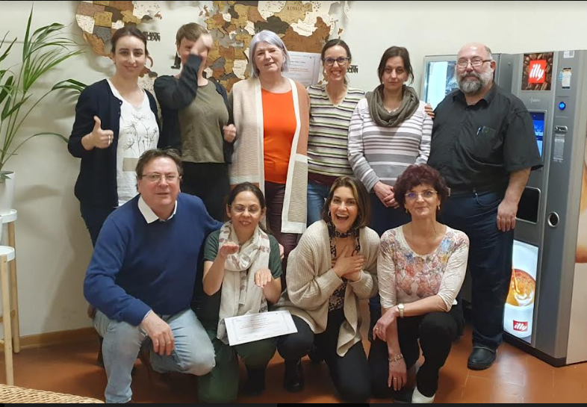

Slide 13
KÖSZÖNÖM A FIGYELMET!

